Slide 1
РЕАЛИЗАТОРИ:
ученици 8-4 Ања Радошевић Нађа Радошевић Милица Бургић Невена Ћосовић Нађа Јовићевић
Андреа Џепина
ученици 7-3 Лана Гугл Софија Стојановић Тара Шћепановић Михаило Тодосијевић УЧЕСНИЦИ Ученици од петог до осмог разреда ОШ ’’Вук Караџић’’’Београд
ПРОЈЕКАТ
ПРОЦЕНИ ИЗГЛЕД И БРОЈ
МЕНТОРИ: Биљана Којић Марина Лакчевић Сања Дабић

Slide 2
Реализација
Припрема и штампање анкетних питања 29.01.2020.
Попуњавање анкете 30.01.2020. на првом часу у преподневној Б смени и на првом часу у послеподневној А смени. Попуњавање je трајало 5 минута.
Учествовало 226 ученика од укупнo 358 ученика старијих разреда школе (63.13%).
Обраду података 31.01.2020. обавило 6 ученика 8-4 и 4 ученика 7-3.
Ученици су пребројавали одговоре, направили и попунили табеле за класификацију података по одговарајућој скали.
Графичко представљање резултата анкете у Excel-у на часовима ТИО.
Припрема презентације у току зимског распуста, приказивање на часовима математике ТИО у фебруару.
Евалуација и коментари педагога школе у току зимског распуста
Презентација на школском сајту и огласној табли –март месец.

Slide 3
Анкетни листић
 | ПОЛ (заокружи) | м | ж
1. | Процени колико укупно има прозора стара школска зграда са којих се гледа ка Таковској улици.
2. | Процени колико укупно има прозора стара школска зграда са којих се гледа ка Ботаничкој башти.
3. | Процени колико метара је дугачка стара школска зграда.
4. | Процени колико метара је широка стара школска зграда.
5. | Наведи геометријски облик прозора на старој школској згради?
6. | Колико степеника има до улаза у стару школску зграду из дворишта?
7. | Колико степeника има од приземља до спрата старе школске зграде?

Slide 4
1. Питање: Процени колико прозора има на старој школској згради са којих се гледа ка Таковској улици. Тачан одговор: 44
 | Пети разред |  | Шести разред |  | Седми разред |  | Осми разред |  | Укупно 226 ученика
Пол | м | ж | м | ж | м | ж | м | ж | Пол | м | ж
Мање од 10 | 5 | 13 | 7 | 9 | 5 | 11 | 3 | 6 | мање од 10 | 20 | 39
Од 10 до 20 | 9 | 10 | 9 | 16 | 8 | 8 | 13 | 6 | од 11 до 20 | 39 | 40
Од 21 до30 | 2 | 9 | 1 | 4 | 6 | 6 | 11 | 17 | од 21 до 30 | 20 | 36
Од 31 до 40 | 1 |  | 3 |  | 3 | 4 | 5 |  | од 31 до 40 | 12 | 4
Од 41 до 50 |  |  |  | 1 | 1 |  |  | 2 | од 41 до 50 | 1 | 3
Од 51 до 60 |  |  | 1 |  |  |  | 1 | 2 | од 51 до 60 | 2 | 2
Више од 60 |  |  | 1 | 1 | 2 |  |  | 2 | више од 60 | 3 | 3
Није одговорило | 1 | 1 |  |  |  |  |  |  | није одговорило | 1 | 1
укупно | 18 | 33 | 22 | 31 | 25 | 29 | 33 | 35 | УКУПНО | 98 | 128

Slide 5
1.Ученици су занемарили прозоре у поткровљу и прозоре подрумских просторија, наиме фокусирали су на прозоре на спрату и приземљу којих има 18. Највише тачних и одговора приближно тачних одговара том броју. Тачан или приближно тачан одговор дало је свега 4 ученика(1,76%) од укупног броја анкетираних ученика што даље имплицира низак степен просторне перцепције.

Slide 6
2. Питање: Процени колико прозора има стара школска зграда са којих се гледа ка Ботаничкој башти. Тачан одговор: 15
 | Пети разред |  | Шести разред |  | Седми разред |  | Осми разред |  | Укупно 224 ученика
Пол | м | ж | м | ж | м | ж | м | ж | Пол | м | ж
мање од 9 | 4 | 14 | 7 | 14 | 8 | 15 | 16 | 16 | мање од 9 | 35 | 59
од 9 до 14 | 5 | 12 | 7 | 10 | 6 | 11 | 10 | 14 | од 9 до 14 | 28 | 47
15 | 2 | 1 |  |  | 2 | 1 | 2 |  | 15 | 6 | 2
од 16 до 20 | 5 | 5 | 2 | 4 | 4 | 1 | 3 | 2 | од 16 до 20 | 14 | 12
више од 20 | 3 |  | 6 | 3 | 3 | 1 | 4 | 2 | више од 20 | 16 | 5
није одговорило |  |  |  |  |  |  |  |  | није одговорило
УКУПНО | 19 | 32 | 22 | 31 | 23 | 29 | 35 | 34 | УКУПНО | 99 | 125

Slide 7
2. Ученици су пребројавали само прозоре учионица а занемаривали помоћне просторије. Тачан одговор дало је 3,54% ученика док је 44,69% ученика дало приближно тачан одговор. Мањи број прозора на датој страни школске зграде довео је до мањих одступања у односу на претходно питање.

Slide 8
3. Питање: Процени колико метара је дугачка стара школска зграда. Тачан одговор је: 57.70м
 | Пети разред |  | Шести разред |  | Седми разред |  | Осми разред |  | Укупно 211 ученика
Пол | м | ж | м | ж | м | ж | м | ж | Пол | м | ж
мање од 45м | 10 | 18 | 11 | 7 | 14 | 9 | 10 | 5 | мање од 45м | 45 | 39 | 39.81%
од 45м до 75м | 3 | 3 | 5 | 9 | 2 | 2 | 8 | 15 | од 45м до 75м | 18 | 29 | 22,28%
више од 75м | 6 | 12 | 9 | 12 | 10 | 10 | 9 | 12 | више од 75м | 34 | 46 | 37,91%
УКУПНО | 19 | 33 | 25 | 28 | 26 | 21 | 27 | 32 | УКУПНО | 97 | 114

Slide 9
3. Ученици су у одговорима на ово питање имали велика одступања од тачних вредности, те је највише одговора садржао вредности много веће или много мање од стварних. Процена мере дужине ученицима је донела највише потешкоћа. Иако многи ученици одлично рачунају и одлично познају мерни систем, захтеви овог типа нису им познати, јер се готово не користе у свакодневној настави, те просторна перцепција није довољно развијена. -свега 10,5% процењује тачност са грешком +-10м -26,5% ученика процењује да је дужина мања од 30м, ( тачан одговор је 57,7м) -30,3% ученика процењује да је дужина већа од 80м

Slide 10
4. Питање: Процени колико метара је широка стара школска зграда Тачан одговор: 17.10м
4. питање | Пети разред |  | Шести разред |  | Седми разред |  | Осми разред
Пол | м | ж | м | ж | м | ж | м | ж | Пол | м | ж
Мање од 10м | 4 | 10 | 5 | 5 | 5 | 3 |  | 4 | Мање од 10м | 14 | 22
Од 10до 20м | 3 | 6 | 6 | 4 | 1 | 4 | 19 | 8 | Од 10до 20м | 29 | 22
Од 20 до 30м | 6 | 3 | 4 | 5 | 8 | 2 | 8 | 6 | Од 20 до 30м | 26 | 16
Од 30 до 40м | 2 | 1 |  | 1 |  | 3 |  | 1 | Од 30 до 40м | 2 | 6
Више од 40м | 4 | 10 | 7 | 18 | 9 | 9 | 8 | 11 | Више од 40м | 28 | 48
Укупно | 19 | 30 | 22 | 33 | 23 | 21 | 35 | 30 | Укупно | 99 | 114

Slide 11
4. Ученици су код процене ширине школске зграде наишли на исте потешкоће као и у случају процене дужине. Претпоставља се да је недовољно заступљена практична настава и коришћење датих мера у реалном контексту. Ученицима су мере дужине и ширине апстрактне и немају осећај просторне удаљености. Налазимо неопходним да се више ради на повезивању теорије и праксе већ од првог циклуса образовања. 24% даје приближно тачан одговор, још 20% процењује добро, 35.7% ученика даје изузетно лошу процену тј. процењују дужину од 17,1м као већу од 40м,

Slide 12
5. Питање Ког геометријског облика су прозори на старој школској згради?
5. питање | V | 48 | VI | 55 | VII | 50 | VIII | 64 | 5. питање | укупно | 217
пол | м | ж | м | ж | м | ж | м | ж | пол | м | ж
правоугаоник | 11 | 23 | 18 | 20 | 12 | 7 | 21 | 24 | правоугаоник | 62 | 74
квадрат | 4 | 4 | 3 | 4 | 5 | 2 |  | 2 | квадрат | 12 | 12
Правоугаоник и полукруг | 2 | 1 |  | 1 | 5 | 13 | 5 | 3 | Правоугаоник и полукруг | 12 | 18
Правоуг/полук И правоугаон |  | 3 |  | 1 |  | 2 | 7 |  | Правоуг/полукр И правоугаоник | 7 | 6
неки други |  |  | 2 | 6 | 4 |  |  | 2 | неки други | 6 | 8
укупно | 17 | 31 | 23 | 32 | 26 | 24 | 33 | 31 | укупно | 99 | 118

Slide 13
5. Код петог питања - Ког геометријског облика су прозори на старој школској згради? *62.7% ученика уочило прозоре облика правоугаоника; *13,8% ученика уочило прозоре облика правоугаоника и полукруга; *само 6% ученика уочило различите облике на спрату (правоугаоници) и приземљу (правоугаоник и полукруг)

Slide 14
6. Питање: Колико степеника има од школског дворишта до улаза у стару школску зграду? Тачан одговор: 18
6.питање | V | 47 | VI | 57 | VII | 52 | VIII | 67 | 6. питање | укупно | 223
пол | м | ж | м | ж | м | ж | м | ж | пол | м | ж
мање od 10 | 2 | 2 | 2 | 2 | 1 | 2 |  | 3 | мање od 10 | 5 | 9
од 10 до 12 | 5 | 8 | 2 | 11 | 7 | 4 | 13 | 9 | од 10 до 12 | 27 | 32
од 13 до 15 | 4 | 11 | 4 | 2 | 10 | 4 | 4 | 9 | од 13 до 15 | 22 | 26
од 16 до 18 | 4 | 4 | 9 | 7 | 4 | 3 | 10 | 5 | од 16 до 18 | 27 | 19
од 19 до 21 | 1 | 6 | 3 | 6 | 2 | 3 | 3 | 4 | од 19 до 21 | 9 | 19
више од 21 |  |  | 5 | 4 | 2 | 10 | 4 | 3 | више од 21 | 11 | 17
укупно | 16 | 31 | 25 | 32 | 26 | 26 | 34 | 33 | 0 | 101 | 122

Slide 15
6. Ученичка процена броја степеника показује одређени степен одступања, али креће се у оквирима стандардне нормалне расподеле. За разлику од процене мере дужине/ширине, ученици са већом тачношћу процењују конкретне облике и предмете. Тачан одговор: 18 20.35% ученика тачно је проценило број степеника 33.63% дало је вредности приближне тачним

Slide 16
7. Питање: Колико укупно има степеника од приземља до спрата старе зграде? Тачан одговор: 62
7. питање | V | 47 | VI | 55 | VII | 49 | VIII | 69 | 7. питање | укупно | 220
пол | м | ж | м | ж | м | ж | м | ж | пол | м | ж
мање одd 15 | 2 | 13 | 3 | 6 | 6 | 1 | 1 | 4 | мање одd 15 | 12 | 24
од 16 до 20 | 8 | 5 | 5 | 7 | 3 | 2 | 7 | 6 | од 16 до 20 | 23 | 20
од 21 до 25 | 3 | 2 | 2 | 4 | 2 | 1 | 9 | 12 | од 21 до 25 | 16 | 19
од 26 до 30 | 2 | 5 | 1 | 7 | 6 | 3 | 7 | 6 | од 26 до 30 | 16 | 21
од 31 до 32 |  |  | 4 | 2 | 3 | 4 | 2 | 3 | од 31 до 32 | 9 | 9
од 33 до 35 |  |  | 1 | 3 | 1 |  |  | 1 | од 33 до 35 | 2 | 4
више од 35 | 1 | 6 | 7 | 3 | 4 | 13 | 9 | 2 | више од 35 | 21 | 24
укупно | 16 | 31 | 23 | 32 | 25 | 24 | 35 | 34 | укупно | 99 | 121

Slide 17
7. Више од половине ученика је при процени броја степеника узело у обзир само први део степеништа. Њихово опажање показало је да недовољно користе перцептивне способности у свакодневном животу, као и логичке операције. Тачан одговор 31+31=62 20.5% процењује тачно 68.6% процењује на мање од половине тачног броја

Slide 18
Закључак-евалуација
Пројекат истраживачког типа изведен је након закључивања оцена на крају првог полугодишта у седмом и осмом разреду, када обично дисциплина и пажња на часовима попусте тако да је много теже задржати пажњу ученицима.
Ученици су у великом броју били заинтересовани да попуне анкету, али и да након часа провере колико су били у стању да изврше тачне процене. Мали број ученика је писао шаљиве или потпуно неприкладне одговоре. Ученици су се на одморима бавили овом темом, уместо њихових уобичајених активности – игрице на телефону, друштвене мреже и слично.
Статистичка обрада података је следећа тема у осмом разреду, а блиска је и седмом разреду. У петом и шестом разреду ће обрађени подаци и презентација бити додатак уз сличне теме.
Ученици у нашем систему образовања махом одговарају на питања и захтеве који се односе на рачунање, конкретна питања и репродукцију знања, док је мање задатака и захтева у којима треба да процењују и закључују.

Slide 19
Импликације за даљи развој образовно-васпитног рада у установи
Како резултати анкете показују лошије перцептивне способности ученика, потребно је радити на развоју и подстицању истих током редовне наставе, али и других облика образовно-васпитног рада;
Код ученика је потребно развијати критичко мишљење и настојати да у настави буду присутне различите методе рада којима се подстиче опажање, процењивање и самостално закључивање ученика – учење путем открића;
Радити на повезивању теорије и праксе, и оспособљавању ученика за практичну примену знања;
Ученике охрабрити да у настави учествују у дискусијама, организовати дебате, групни и рад у пару, чиме ће им бити дато више простора да изнесу своје мишљење, самосатално долазе до решења проблема, те да прихвате грешке као саставни део учења и рада.

Slide 20
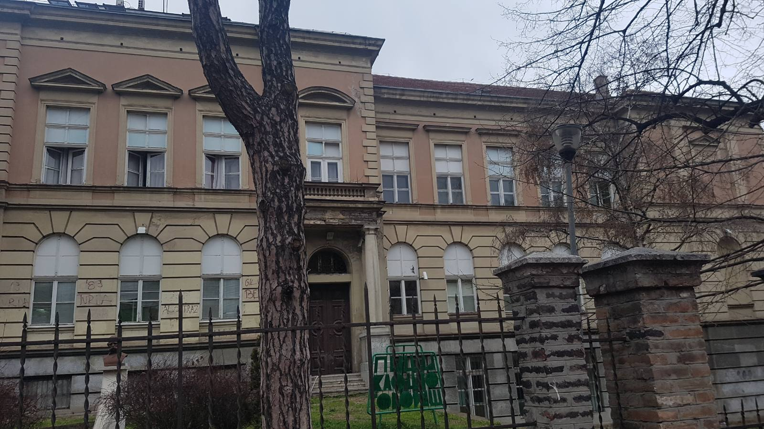
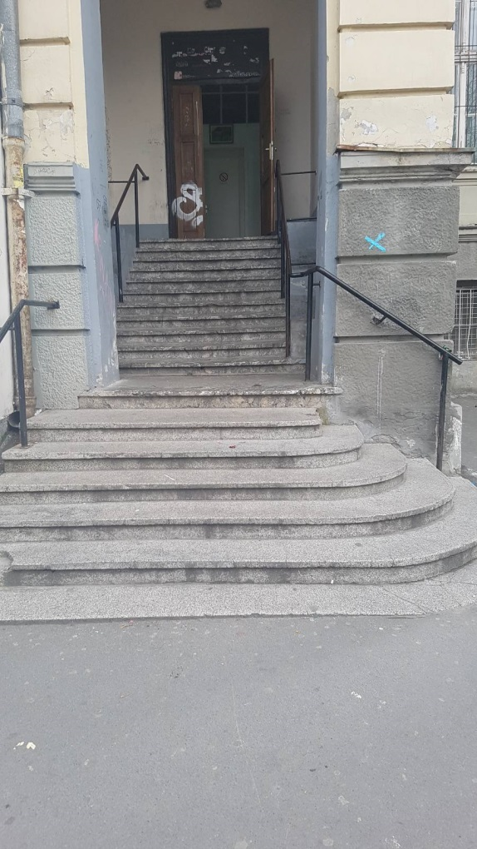
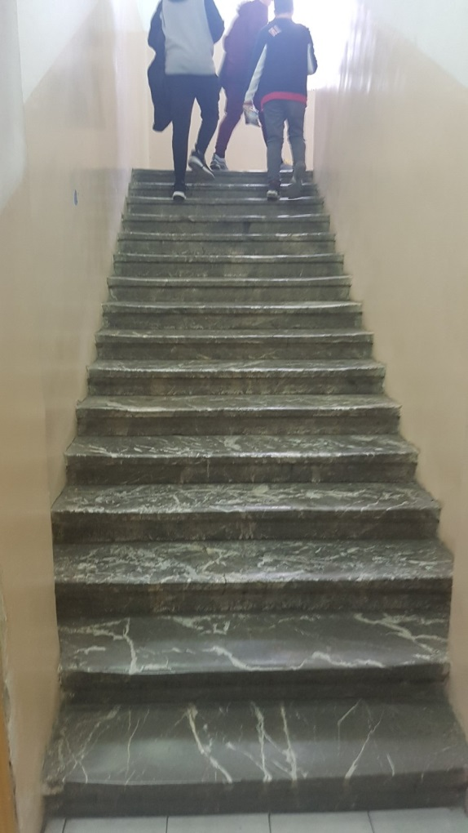
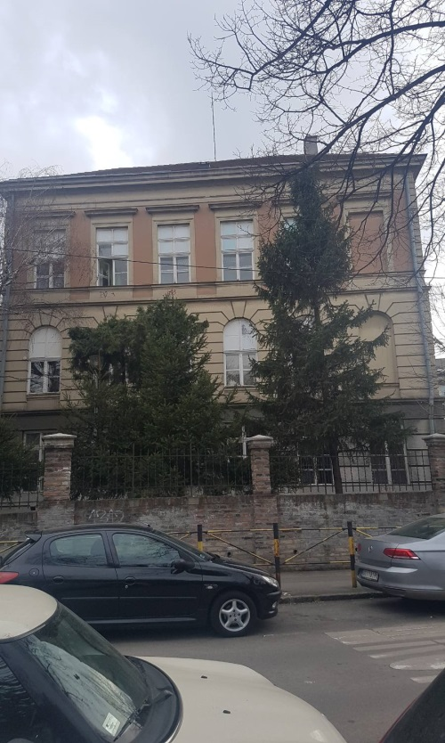
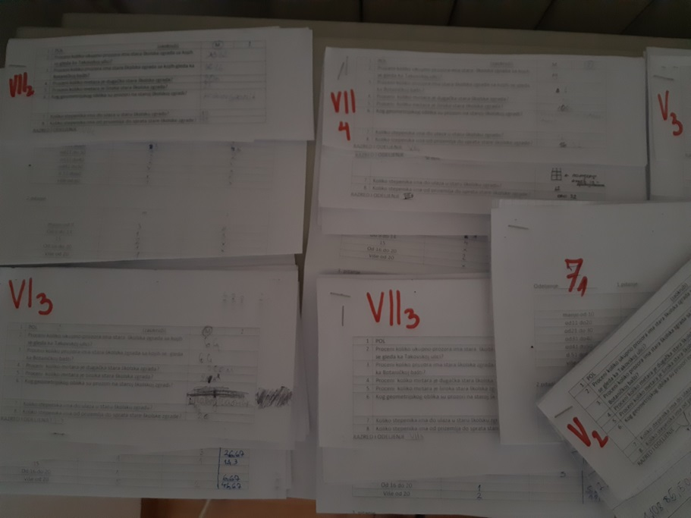
Хвала на пажњи

